Slide 1
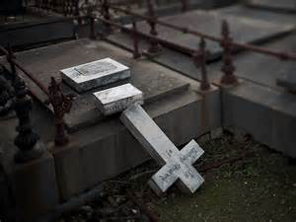
INTOLERANCIA CRISTIANA

Slide 2

La persecución de los verdaderos cristianos.
Que te quede bien claro que aquí no vamos a soportar gente intolerante como tu

Slide 3
La predicción de Jesús recogida por (Mateo 10:22) dice: "Y seréis aborrecidos de todos por causa de mi nombre; mas el que persevere hasta el fin, éste será salvo.“
Esta predicción no podía tener un cumplimiento más literal, Ni más amplio. Los cristianos han sido objeto de aborrecimiento y persecución en todos los tiempos, incluido el nuestro.
Tanto es así que muchísimas iglesias bíblicas cristianas ya están recibiendo amenazas de demandas por parte de grupos anti-bíblicos [católicos, budistas, musulmanes y otros grupos abiertamente satánicos].
Sin embargo los cristianos verdaderos debemos mantenernos firmes ateniéndonos a las palabras de Jesús: según Mateo 10:26-33 "No temáis a los que matan el cuerpo, mas el alma no pueden matar". Léase todo el texto.

Slide 4
“Bienaventurados sois cuando por mi causa os vituperen y os persigan, y digan toda clase de mal contra vosotros, mintiendo. Gozaos y alegraos, porque vuestro galardón es grande en los cielos; porque así persiguieron a los profetas que fueron antes de vosotros”. (Mateo 5:11,12)
    Históricamente la Iglesia surgió del odio del grupo religioso mayoritario que llevó a su Fundador y Piedra Angular, a Jesucristo al patíbulo en una cruz. Jesús fue odiado por hacer y decir verdad. "Jesús en el templo de Dios, y echó fuera a todos los que vendían y compraban en el templo, y volcó las mesas de los cambistas, y las sillas de los que vendían palomas; y les dijo: “Escrito está: Mi casa, casa de oración será llamada; mas vosotros la habéis hecho cueva de ladrones“ (Mat.21:13).

Slide 5
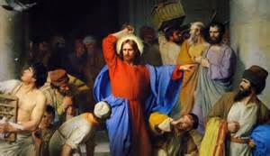
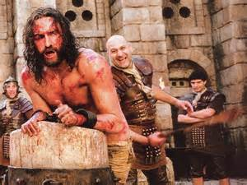
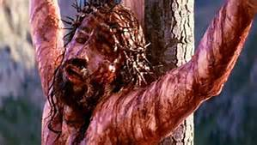
Lamentablemente, el cristianos está dividido. La confusión de lenguas, realizada en Gen.11:7, representa las diferentes ideologías.
La forma como trató a Cristo, el llamado “pueblo de Dios”, por hacer y decir la verdad, es un indicio elocuente de que realmente Satanás es el Dios de este mundo, y aún se ha introducido dentro de la iglesia, para destruirla.

Slide 6
El odio hacia Jesús por parte del grupo religioso dominante frente a esta verdad le llevó a su posterior persecución y apresamiento, para más tarde ser asesinado. Pero para estos fariseos su ambición de poder era más importante que la inocencia y muerte del Redentor.
  Fortalecidos por el triunfo de su resurrección y por la acción confortadora del Espíritu Santo, los discípulos no cesaron de predicar a Cristo, lo que provocó contra ellos también una reacción violenta de las autoridades. (Ver Hech.5:17,18, 27-29,33).
  Pronto los nombres de Esteban y Jacobo encabezarían la interminable lista de mártires que ha tenido la Verdadera Iglesia de Jesucristo, en la cual es Él el fundamento, la piedra y roca que la sustenta, [Que somos quienes creemos única y exclusivamente en Él como Salvador y Redentor y que hemos aceptado Su sacrificio y no aceptamos otros mediadores o supuestos intermediarios].

Slide 7

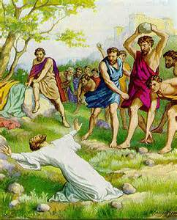
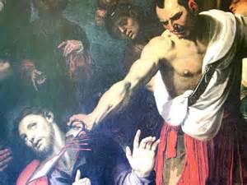
Las palabras de Jesús se cumplieron más tarde con Esteban y Jacobo.
Según lo registra (Hechos 7:54-58; 12:1,2), Esta es la obra del enemigo de Dios, y enemigo nuestro: (Ver Mat.13: 24,25; Ap.12:13;17 y 14:12).

Slide 8
A medida que el cristianismo fue extendiéndose en el imperio romano, cumpliendo la oren de su Fundador de: “Id por todo el mundo y predicad el evangelio a toda criatura” (Mar.16:15), esta orden les fue impedida, comenzando en la misma Jerusalén: diciendo: ¿No os mandamos estrictamente que no enseñarais en ese nombre? Pero ahora habéis llenado Jerusalén de vuestra doctrina (Hech.5:17-21, 28), por tanto, las persecuciones fueron generalizándose.
  Aunque algunos emperadores fueron "tolerantes" para con los cristianos, otros los persiguieron. Dos de ellos con saña infernal.
  Nerón quien reinó desde el (13 de octubre del 54 y el 9 de junio del 68), los usó como chivo expiatorio para encubrir su responsabilidad en el incendio de Roma y como antorchas ardientes para iluminar por la noche los jardines de su palacio.

Slide 9
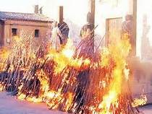
En ese tiempo espantoso, muchos cristianos fueron sacrificados como antorchas humanas, sin misericordia.
Cumpliéndose las palabra de Jesús: “Bienaventurados sois cuando por mi causa os vituperen y os persigan”

Slide 10
Diocleciano quien reinó desde el (20 de noviembre del 284 hasta el 1 de mayo del 305), planeó minuciosamente su estrategia para acabar con la fe cristiana: demolición de los lugares de culto y de intentar la destrucción de las copias de las Sagradas Escrituras.
  A esta acción de las autoridades romanas se unía el fanatismo violento de un pueblo ignorante y fanático, adoradores de imágenes de todo tipo.
  Con todo, LA VERDADERA IGLESIA CRECIÓ ASOMBROSAMENTE.
  Al final de este periodo se había demostrado que, como dijera el escritor Tertuliano, «LA SANGRE DE LOS MÁRTIRES ES LA SEMILLA DE LA IGLESIA».

Slide 11
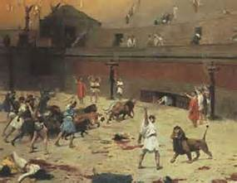
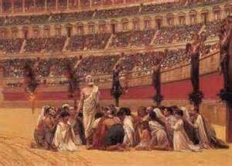
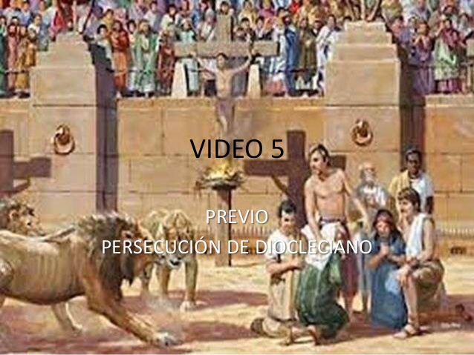
La persecución de Diocleciano, también llamada «Gran Persecución», fue la última y quizá más sangrienta persecución a los cristianos en el Imperio romano.
Hay historiadores que describen esta persecución como «la más grande y la última», «la más violenta», y hasta dicen que fue «nada menos que el exterminio del nombre de cristianos”. Famosa por ser la muerte de cristianos en el circo Romano.

Slide 12
No cesaron las persecuciones con la supuesta «conversión» de Constantino quien fue el primer Papa y la instauración del "cristianismo" como religión oficial del imperio en días de Teodosio. Constantino, por el Edicto de Milán (313) acabó con el culto estatal pagano en Roma, decretó el fin de las persecuciones contra los cristianos y la devolución a éstos de los bienes expropiados.
  Con el transcurso del tiempo, el Romanismo Católico se hizo llamar "Iglesia Católica", y se tornó perseguidora de la verdadera iglesia cristiana, así como de todo aquello que se interpusiera en su camino, incluyendo Musulmanes y Judíos.
  Las cruzadas, los excesos, crímenes y asesinatos "en nombre de la iglesia" son testimonio dramático de su origen y destino.
Bien sabido es que en países de mayoría católica la intolerancia religiosa y la opresión de las minorías disidentes ha tenido un encono singular hasta nuestros días.

Slide 13
Algo parecido se ha visto -y se ve aún- donde la Iglesia Ortodoxa es mayoritaria y está encumbrada en las alturas del poder.
  Todavía en nuestros días los cristianos en Grecia o en Rusia tienen serios problemas con las autoridades en el desarrollo de su obra.
  ¿Y qué diremos de la persecución de los cristianos auténticos –guardadores del sábado- bajo el régimen nazi o en los países comunistas?
Vejaciones, torturas, cárceles, campos de concentración, reclusión en “clínicas psiquiátricas”, y muerte han sido la experiencia de muchos creyentes en la segunda mitad del siglo XX.

Slide 14
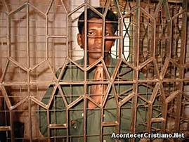
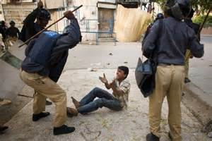
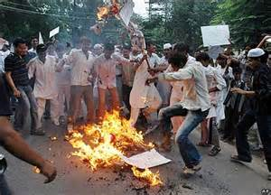
Os echarán de las sinagogas; y aun viene la hora, cuando cualquiera que os matare, pensará que hace servicio a Dios (Juan 16:2).
Entonces el dragón se llenó de ira contra la mujer y se fue a hacer la guerra contra el resto de la descendencia de ella, contra los que guardan los mandamientos de Dios y tienen el testimonio de Jesucristo. (Ap.12:17).

Slide 15
No es menor la prueba de los cristianos en países de mayoría islámica o budista, como puede verse en el apéndice informativo al pie de este artículo.
  Pero el aborrecimiento sufrido por los seguidores de Cristo hoy tiene en muchos lugares otras manifestaciones. No se les somete a violencia física, pero sí al desprecio y a una oposición tan ruda como intolerante.
  La sociedad de nuestros días está dominada por el relativismo, el pluralismo, el hedonismo y la permisividad. No se reconocen ni verdades ni valores absolutos. Lo que denota ideas avanzadas es la actitud "de tolerarlo todo", excepto lo absoluto.

Slide 16
Oponerse a esta mentalidad aduciendo razones religiosas provoca un alud de calificativos peyorativos- menosprecio.
  Quienes se sitúan en la posición correcta son catalogados de "canutos“-Delatador o soplón-. , "retrógrados", "fundamentalistas", " reaccionarios", "talibanes“-estricto a la ley-, poco más que "subnormales", víctimas de una mente enfermiza ...
  En este grupo son colocados frecuentemente los creyentes que reconocen a Cristo como Verdad absoluta y su Palabra como revelación de Dios, normativa, con plena autoridad para determinar el comportamiento ético. Lo más grave es que esa corriente de pensamiento, se ha introducido en la misma Iglesia. (Ver Mat.13:24,25).

Slide 17
En no pocos lugares ésta ha adoptado las «formas» de este mundo, contrariamente a la recomendación apostólica: "No os conforméis a este siglo, sino transformaos por medio de la renovación de vuestro entendimiento, para que comprobéis cuál sea la buena voluntad de Dios, agradable y perfecta" ( Romanos. 12:2).
  No es fácil soportar el vituperio por causa de Cristo y no lo ha sido nunca. Pero la capacidad de aguante muestra la calidad de nuestra fe.
  En su día Moisés renunció a la gloria de la corte faraónica y escogió «ser maltratado con el pueblo de Dios» prefiriendo el sufrimiento al honor y el placer que su encumbrada posición en Egipto le proporcionaba, los que decidan realmente seguir a Cristo, deben estar dispuestos a seguir su ejemplo.

Slide 18
El señor Jesucristo no dejó lugar a dudas. No sólo dijo: «Seréis aborrecidos de todos por causa de mi nombre», sino que añadió: «El que no toma su cruz y sigue en pos de mí no es digno de mí». ( Mateo. 10:38)
  He aquí un pequeño resumen de noticias sobre la persecución religiosa que en nuestros días todavía tiene lugar en diferentes países del mundo:
  La Unión Europea ha denunciado violaciones del derecho de libertad religiosa en los siguientes países: Turkmenistán, Uzbekistán, Arabia Saudí, Afganistán, India y Pakistán. (podría añadirse China)

Slide 19
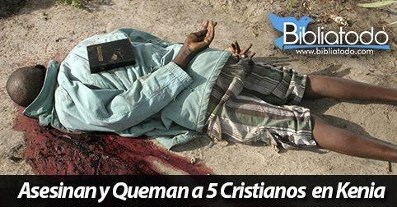
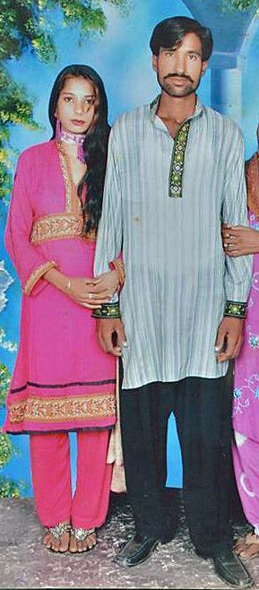
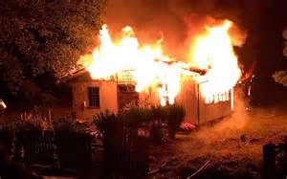
Las Palabras de Cristo se cumplen aún hoy día en el mundo
Extremistas islámicos de Somalia se hicieron responsables de la muerte de cuatro cristianos el martes (17 de marzo) y otra el 15 de marzo en el noreste de Kenia.
Turba musulmana paquistaní quema vivos a esposos cristianos en un horno: Ella estaba embarazada.
Una muchedumbre islámica incendia casas de cristianos en Lahore, Pakistán,

Slide 20
En Sri Lanka (Ceilán) grupos de fanáticos budistas han hecho declaraciones amenazantes contra las iglesias evangélicas, acusadas de convertir a la fe cristiana a los habitantes de zonas remotas «mediante métodos coercitivos y bárbaros». Tal acusación es una calumnia, pero inflama los ánimos de los más exaltados, que atacan violentamente las iglesias.
  Un ejemplo: el 18 de febrero del año en curso, un grupo de extremistas, armado de porras y machetes, interrumpió brutalmente el culto de una iglesia cristiana en el distrito de Hingurangoda. Los asaltantes amenazaron a los fieles si continuaban asistiendo a la iglesia y predicando el Evangelio. Uno de los líderes de la iglesia fue conducido a un templo budista de la localidad y golpeado gravemente.

Slide 21
En Laos la persecución religiosa es promovida por el propio gobierno de la nación. En los últimos años los protestantes han sido blanco de su agresividad. En 1999 el régimen comunista laosiano declaró el cristianismo «el enemigo número uno del estado».
Y en el 2000 la iglesia obtuvo varias copias del formulario usado por las autoridades comunistas para forzar a los conversos cristianos a abjurar del cristianismo y jurar lealtad al estado.
La pena que se impone a quien se niega a ello es un tiempo indeterminado de duro encarcelamiento en condiciones extremadamente difíciles y miserables. El año pasado había alrededor de 60 cristianos encarcelados.

Slide 22
No menos adversa es la situación en Corea del Norte. Según un informe del Washington Post (10.04.2001), las condiciones de clandestinidad en que se desenvuelve la obra evangélica la hacen sumamente difícil, aunque no infructuosa. Antes de la partición había en el norte 3.000 iglesias; pero tras el triunfo comunista el gobierno cerró la mayoría de ellas.
En la Corea septentrional la mayor parte de iglesias locales forman parte de lo que se conoce como «Iglesia subterránea», no registrada oficialmente. Las «registradas» son pocas, y el gobierno las usa para su propaganda en el mundo exterior. Incluso, a fin de ofrecer una cara amable, las autoridades suelen invitar a sus cultos a los líderes eclesiásticos occidentales que visitan la capital.

Slide 23
También se ha reabierto un seminario con 12 estudiantes. El edificio es toda una alegoría. Al entrar, puede verse un cuadro con la imagen de Jesús a un lado. En frente, en el lugar más prominente, se ven los retratos obligatorios de Kim Il Sung y Kin Jonh Il.
Se nos ocurre una pregunta: ¿quién dirige la formación religiosa de los estudiantes, Jesús o los líderes comunistas?
Se calcula que unos 6.000 cristianos, a causa de su fe, están recluidos en cárceles norcoreanas, con pocas esperanzas de liberación.

Slide 24
En el continente hispanoamericano, azotado por convulsiones políticas, también son muchos los creyentes que sufren alguna forma de oposición violenta, a pesar de que en la mayoría de países constitucionalmente se reconoce y defiende el respeto a la libertad religiosa.
  En Méjico (en el estado de Chiapas), a pesar de la actitud del gobierno -que defiende abiertamente la tolerancia y las buenas relaciones interreligiosas- y del obispo católico Arizmendi Esquivel, los evangélicos son objeto de graves vejámenes por parte de católicos fanáticos.
  Considerados como protestantes, los adventistas han sufrido últimamente una auténtica persecución. Veinticinco familias, con un total de 138 personas, fueron obligadas a abandonar sus hogares en el pueblo de Justo Sierra.

Slide 25
La intolerancia religiosa que se vive en algunas zonas de México, especialmente en el estado de Chiapas, sigue cobrándose víctimas de manera continua y brutal. En los últimos años muchos evangélicos han sido agredidos, han sufrido la destrucción de sus viviendas o la expulsión de sus comunidades, e incluso han sido asesinados o las mujeres violadas. El último incidente grave, registrado el pasado 26 de junio en Nachig, ha generado una denuncia formal ante la ONU.
  La localidad de Nachig se ha convertido en un centro de intolerancia religiosa. Allí, desde el año 2009, los evangélicos son privados de los servicios de luz, agua y teléfono “por no querer aceptar cooperaciones y cargos religiosos que atentan contra sus principios y libertades, garantizadas por la Constitución”,
  Las personas evangélicas de Nachig ya han sufrido agresiones físicas, la quema de sus vehículos y de un templo, así como la expulsión de la comunidad con la complicidad de las autoridades locales. Algunos cristianos han podido regresar a sus hogares, “condicionados, sin poder profesar su fe libremente”.

Slide 26
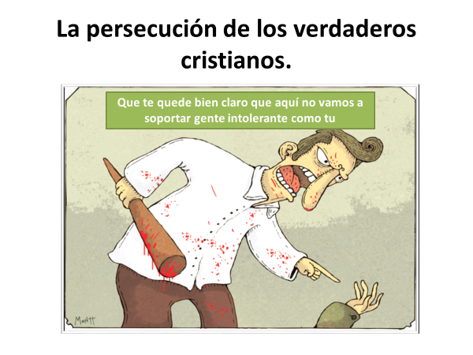
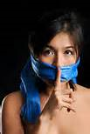
Ver Ap.12,17, 14:12.
ESTE ES REMANENTE
Poco antes de la 2VC la persecución será mundial, debido a la imposición de la ley dominical.

Slide 27
Según Nuevo Siglo, revista del Consejo Latinoamericano de Iglesias, en uno de los templos adventistas los creyentes fueron atacados con palos y a golpes el 23 de febrero último.
  Nuevo Siglo añade: «Los indígenas evangélicos del sureño estado de Chiapas, que constituyen la tercera parte de la población del estado, sufren desde hace tres décadas la persecución por parte de los tradicionalistas católicos y de los "caciques" locales... Miles de evangélicos han tenido que abandonar sus aldeas y refugiarse en las ciudades.» (Núm. Abril 2001).

Slide 28
Los ejemplos reseñados no son una exposición exhaustiva de la persecución contra los cristianos. Podrían añadirse otros casos. Casi semanalmente se reciben noticias relativas a nuevos casos de intolerancia religiosa. Pero los mencionados son suficientes para ver que cientos de miles de hermanos nuestros están sufriendo en muchos países el «aborrecimiento» y las más variadas formas de agresión a causa de su fe.
  Ejemplos: Un adventista no es admitido en la empresa por no trabajar en sábado. Y lo mismo sucede en las escuelas, colegios y universidades, con los estudiantes. Esto es claramente “discriminación religiosa”. A pesar de que la constitución del país lo prohíbe.

Slide 29
Sin embargo la Palabra de Dios dice:
  Y desde los días de Juan el Bautista hasta ahora al reino de los cielos se hace fuerza; y los valientes lo arrebatan. (Mat.11:12).
  Y por haberse multiplicado la maldad, el amor de muchos se resfriará. Mas el que perseverare hasta el fin, éste será salvo. (Mat.24:12,13).

Slide 30
¿Cuál es mayor necesidad del mundo hoy?
“La mayor necesidad del mundo es la de hombres que no se vendan ni se compren; hombres que sean sinceros y honrados en lo más íntimo de sus almas;
hombres que no teman dar al pecado el nombre que le corresponde; hombres cuya conciencia sea tan leal al deber como la brújula al polo; hombres que se mantengan de parte de la justicia aunque se desplomen los cielos".
Queridos hermanos y hermanas: Hoy cuando estamos tan cerca de la 2VC, oremos por todos aquellos que están pasando por tribulaciones por causa de su fe en la Palabra de Dios. Y que Dios nos de el poder del ES, para serle fiel bajo cualquier circunstancia. Amen.

